Slide 1
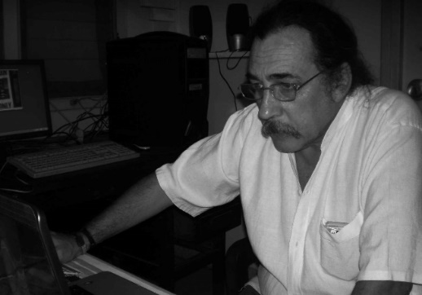


Problemas éticos de la aplicación de la estadística en la investigación epidemiológica
14 de septiembre 2023
Luis Carlos Silva Ayçaguer
Investigador Titular, La Habana

Slide 2
Estadística e investigation: una mirada desde la ética
Notes:
been the industry's standard dummy text ever since the 1500s,

Slide 3

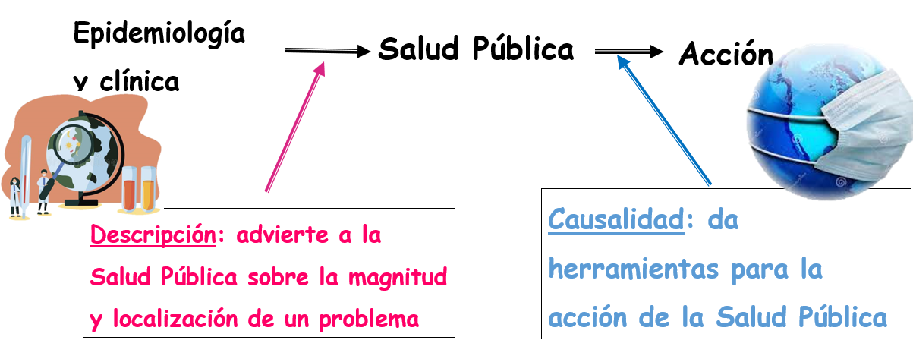
Papel de la estadística en este contexto
Estadística
Aporta instrumentos para la investigación clínica y epidemiológica

Slide 4
La estadística, como recurso operativo medular en muchas investigaciones de salud pública y epidemiología, suele verse como un conjunto de instrumentos ideológicamente neutros que dotan de objetividad al análisis de los datos.
Sin embargo, como casi todas las tecnologías (que en sí mismas no tienen aparejada una connotación moral), pueden ser usadas de manera no ética.

Slide 5
Cinco formas de
falta de ética
estadística y
respectivas
ilustraciones
La estadística, como recurso operativo medular en muchas investigaciones de salud pública y epidemiología, suele verse como un conjunto de instrumentos ideológicamente neutros que dotan de objetividad al análisis de los datos.
Sin embargo, como casi todas las tecnologías (que en sí mismas no tienen aparejada una connotación moral), pueden ser usadas de manera no ética.

Slide 6

1. Errores y manipulación de los recursos estadísticos

Slide 7
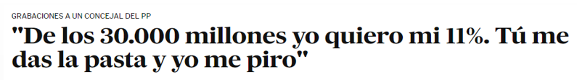
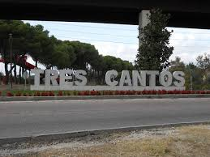

19 de oct de 2006
“De los 30.000 millones, yo quiero mi 11%. Tu me das el dinero, la pasta y me piro (…) ¿Mi partido con un plan de 30.000 millones está ausente? (…) Somos 11, quiero mi 11%. Esto huele que da pena; todo el mundo se va a forrar y yo no (…) De la adjudicación a esta empresa, ¿dónde está la tela? No hay, me dicen. ¿Crees que soy gilipollas?”
(de la grabación aportada como prueba por la Fiscalía para solicitar el procesamiento)

Slide 8
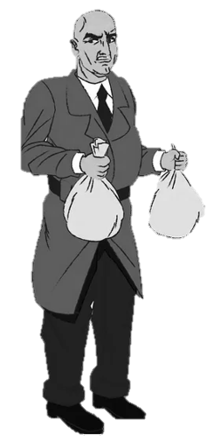
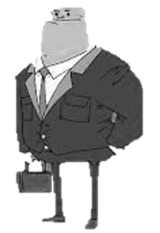


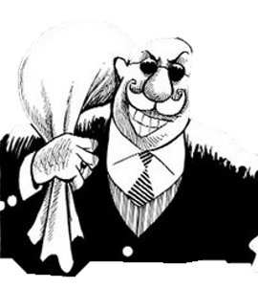
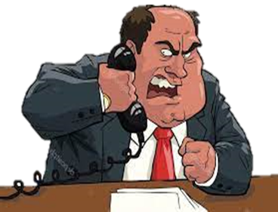
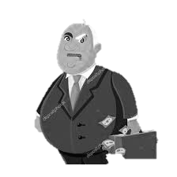


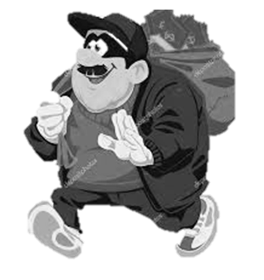
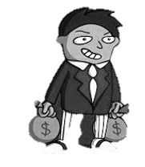
Somos once, yo quiero mi 11%, como concejal que levanta la mano para que tú te lleves los 30 millones. Estoy como un gilipollas levantando la mano para que tú te lleves 30 kilos. De eso nada...

Slide 9
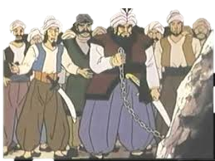

Somos cuarenta, yo quiero mi 40%

Slide 10
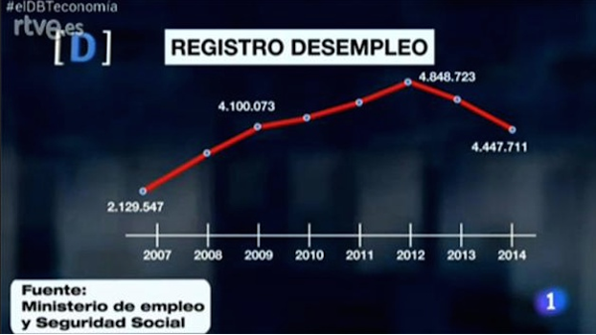


Slide 11
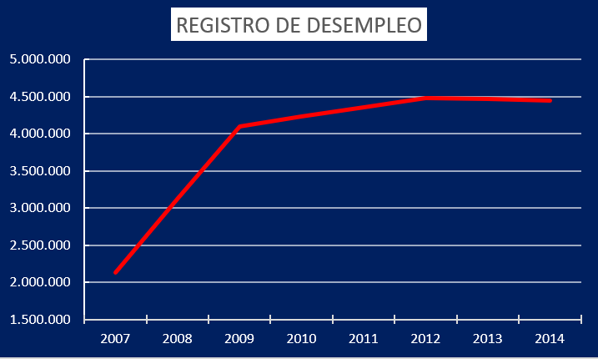

Slide 13
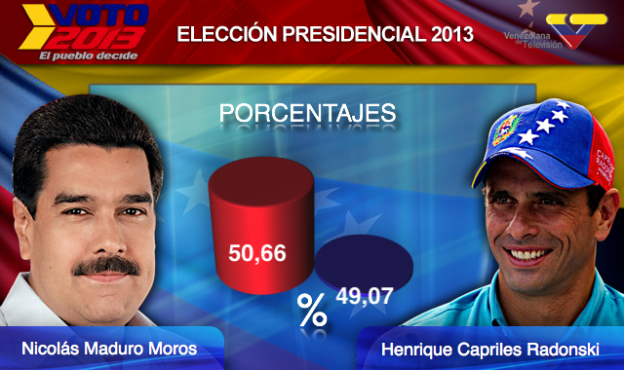

Slide 14
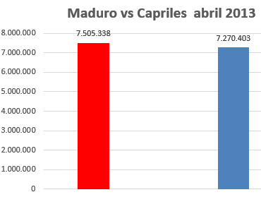
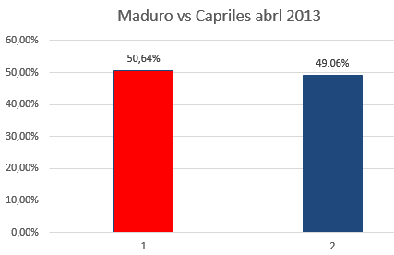

Slide 15
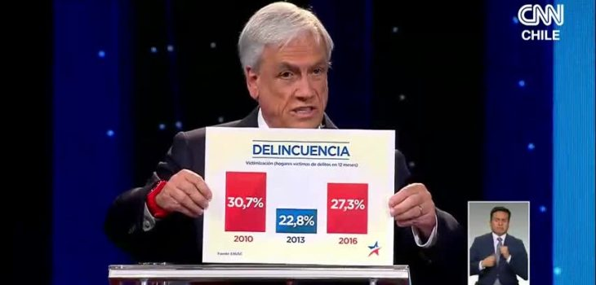
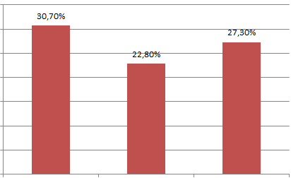

2010
2003
2016

Slide 16
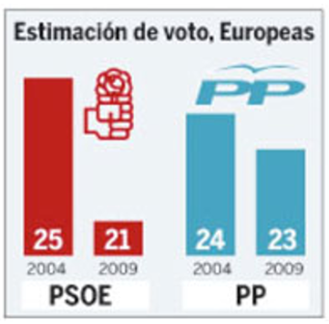
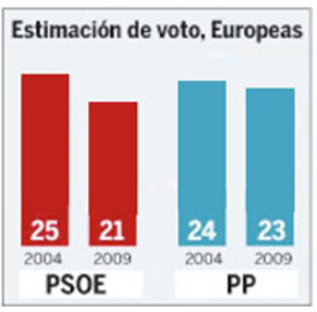

Gráfico
correcto

Slide 17
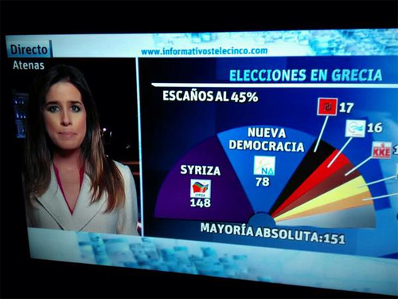

Slide 18
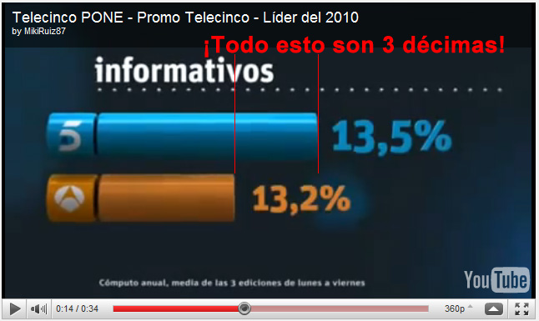
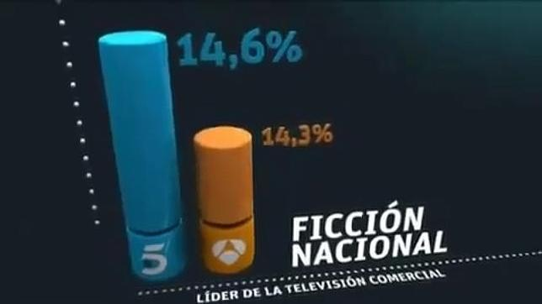

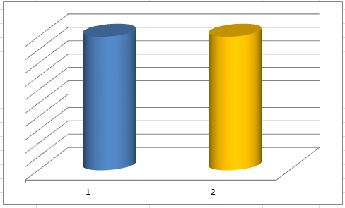
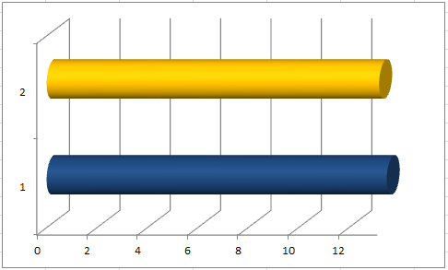



Slide 19
2. Hacer pasar asociación como indicio de causalidad

Slide 20
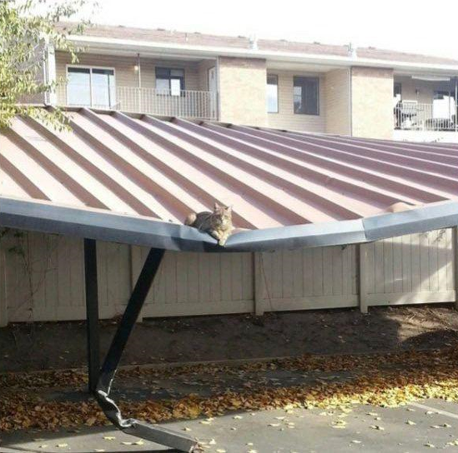
Es bien sabido que asociación
no implica causalidad
Pero no siempre es tan evidente…

Slide 21
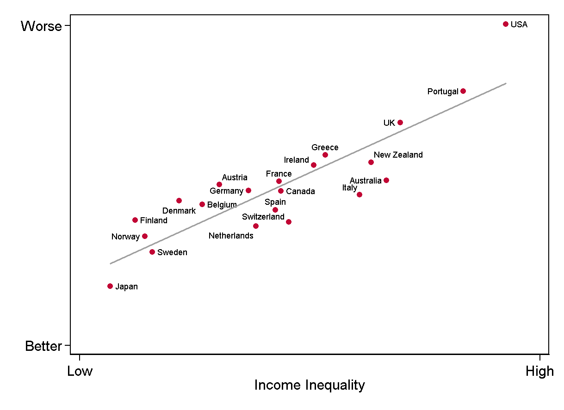
La salud y los problemas sociales son peores cuanto más desigualdad tienen los países
Peor
Indice de salud y problemas sociales
Index of health and social problems
Indice basado en:
Esperanza de vida
Nivel educativo
Mortalidad infantil
Homicidios
Emb adolescente
Obesidad
Enfermedad mental
Desigualdad del ingreso
Mejor
Baja
Alta
Notes:
21

Slide 22
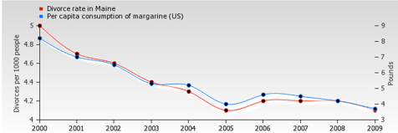

Tasa de divorcios en el estado de Maine
se correlaciona postivamente con el
Consumo percápita de margarina (EEUU)
Correlación: 0.993
Consumo (libras)
Divorcios por 1000

Slide 23
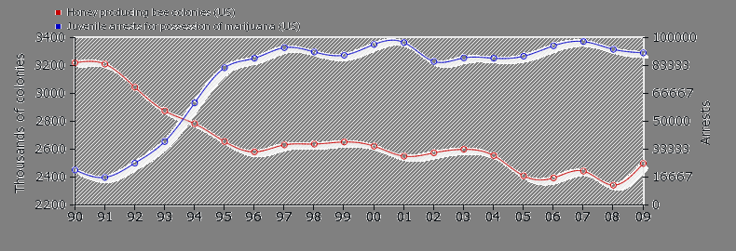

Colonias de abejas productoras de miel (EEUU)
se correlaciona negativamente con los
Arrestos juveniles por posesión de marihuana (EEUU)
Correlación: -0.933
Miles de colonias
Arrestos

Slide 24
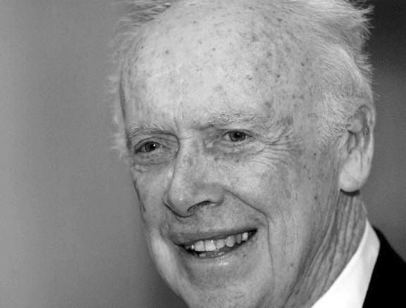

Premio Nobel en 1962 por el descubrimiento de la estructura de doble hélice del ADN
James Watson
En 2014 subastó y vendió la medalla de oro que se entrega a los ganadores del Nóbel.

Slide 25

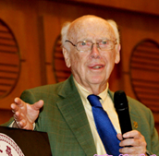
Octubre de 2007
«la inteligencia -IQ- de los africanos es inferior y por tanto no deben ser considerados para promociones laborales dadas sus bajas calificaciones genéticas»
«Soy pesimista respecto al futuro de África, porque todas nuestras políticas sociales están basadas en el hecho de que su inteligencia es la misma que la nuestra, cuando todas las pruebas demuestran que no es así»
«si bien existe un deseo natural de que todos los seres humanos deben ser iguales, la gente que tiene que tratar con empleados negros sabe que eso no es así»

Slide 26
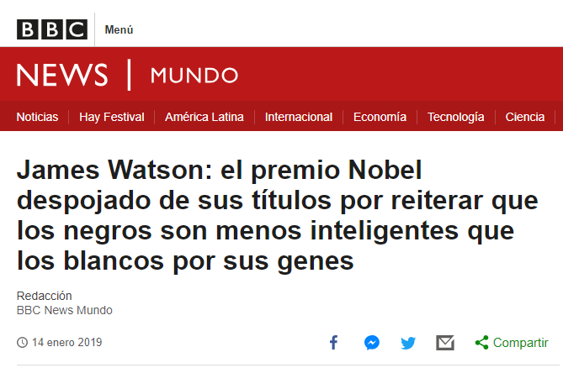
Después de estos comentarios, fue destituido de sus funciones de rector en el laboratorio Cold Spring Harbor pero retuvo sus títulos honorarios como rector emérito, profesor emérito Oliver R. Grace y miembro honorario.
Y en enero de 2019…

Slide 27
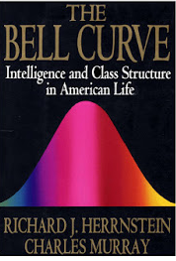
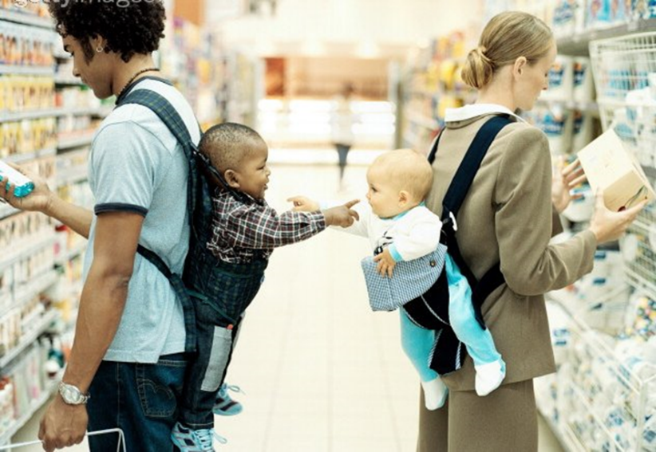
Existe una alta correlación NEGATIVA entre el Cociente Intelectual y el color de la piel de los estadounidenses.
Deducen que sujetos blancos, al tener un alto CI, tienden a lograr grados más altos de escolaridad, mejores empleos, y tienen menos riesgo de caer en conductas delictivas.
1994

Slide 28

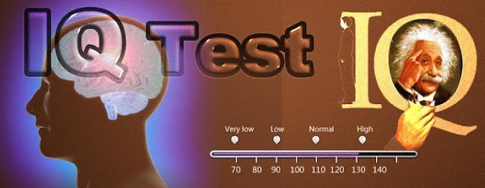
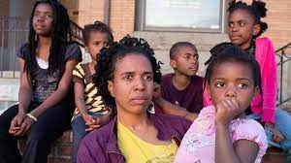
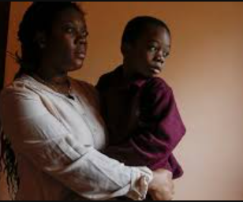
¿Causa?
¿Efecto?
Ser de raza
negra
IQ reducido
la cantidad de madres de niños negros no integradas en programas de atención materno infantil es mucho más elevada
los niños negros que nacen bajos de peso y crecen en medio de agudas carencias alimentarias y espirituales son 2,7 veces más que los blancos
contaminación del aire urbano, mucho más alta en los barrios negros
Terceros
factores

Slide 29

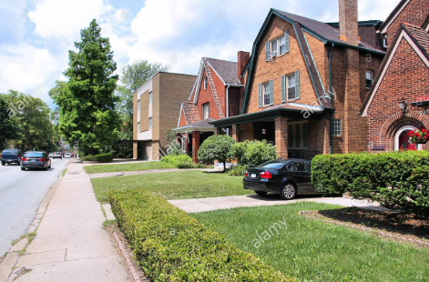
Las declaraciones de James Watson no son erróneas por ser racistas, sino que son racistas porque son estadísticamente manipuladoras
Barrio negro de Detroit
Barrio blanco de Portland

Slide 30
3. Permitir que la estadística sea un rehén del mercado

Slide 31



Slide 32
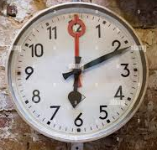

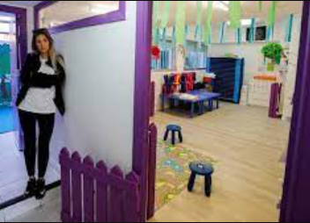


El 3% de los niños
eran recogidos
tardíamente
ISRAEL

Slide 33
Inicialmente:
3,0 %
ISRAEL
Porcentaje
de tardanzas
Se comienzan a multar ($) las tardanzas

Slide 34
Inicialmente:
3,0 %
ISRAEL
Porcentaje
de tardanzas
El Nº de tardanzas se cuatriplica
Se comienzan a multar ($) las tardanzas
Con multas:
11,2 %
Porcentaje
de tardanzas

Slide 35
Porcentaje
de tardanzas
ISRAEL
Inicialmente: 3,0 %
Con multa: 11,2 %
Eliminada la multa: 7,1 %

Slide 36

Porcentaje
de tardanzas
ISRAEL
Inicialmente: 3,0 %
Con multa: 11,2 %
Eliminada la multa: 7,1 %

Slide 37
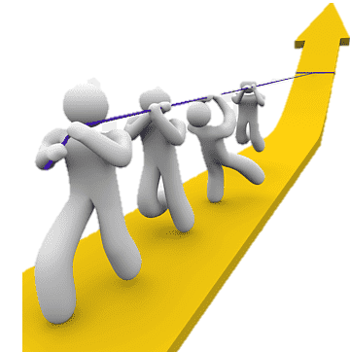
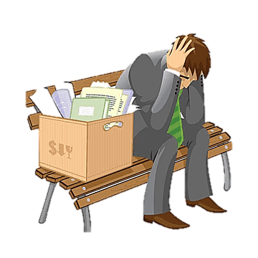

Supongamos que un ciudadano trabaja en una empresa productora y comercializadora de productos transgénicos. Puesto que su sustento y el de su familia dependen del éxito de la empresa, el individuo tiene un interés natural en que la compañía consiga altos niveles de prosperidad.
CONFLICTO DE
INTERESES
DE ACUERDO
Pero es un integrante de una ONG que defiende la alimentación basada en productos naturales. Tiene interés en que las compañías que mercan con alimentos genéticamente modificados quiebren, de manera que cese su producción.
EN CONTRA

Slide 38
Los conflictos de interés se producen cuando las facultades de una persona para conformar un juicio o tomar una decisión -incluso cuando tuviera las mejores intenciones, deliberada o involuntariamente, directamente o no- pudieran verse menoscabadas debido al efecto potencial de tales acciones sobre sus intereses personales o el de las instituciones con las que se relaciona.

Slide 39

Conflicto de intereses
La más generalizada y preocupante expresión de estos conflictos se presenta cuando un auditor, autor, revisor o editor tiene conexiones financieras con las empresas cuyos productos están bajo su escrutinio o análisis.

Slide 40


Conflictos de intereses en el contexto de la pandemia de COVID-19

Slide 41
Las vacunas aprobadas. no tuvieron el impacto que durante meses se les estuvo atribuyendo: no consiguieron evitar las infecciones, ni cercanamente al grado en que se esperaba.
Aparentemente, durante los primeros meses del año 2021, ni las empresas ni las autoridades nacionales o internacionales sospecharon que se podría llegar a un punto en que la inmensa mayoría de los nuevos contagiados por el SARS-CoV-2 estarían previamente vacunados. A finales del año y en los primeros meses de 2022, esta realidad se expresó a través de cifras de nuevos casos que establecieron récords para toda la pandemia en países de todos los continentes.
Por ejemplo, en la primera semana de 2022, en Estados Unidos se produjeron 486 mil ingresos por COVID-19 frente a 258 mil en la misma semana, pero de 2021, cuando aún había muy pocas personas vacunadas. A nivel mundial, pese a que el número de vacunados entre el 1º de julio de 2021 y el 25 de enero de 2022 se triplicó (39 y 127 dosis por cada 100 personas respectivamente), la tasa de casos por millón de habitantes no disminuyó, sino que se multiplicó por 10 (pasó de 48 a 476 casos).

Slide 42
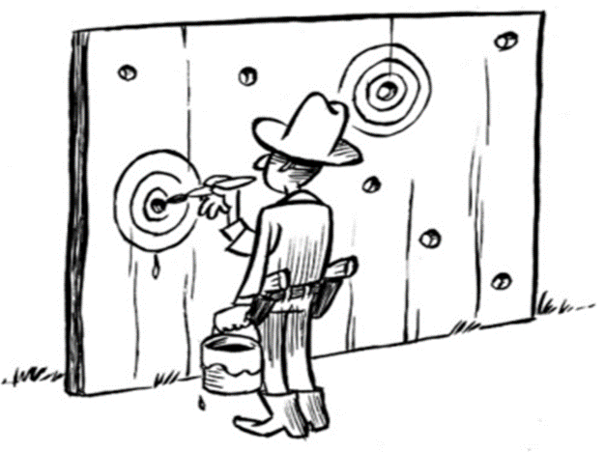
Constatado el hecho de que las vacunas no evitaban las infecciones, el discurso predominante cambió, como si nunca se hubiera dado por sentado lo contrario. Florecieron afirmaciones estableciendo que las vacunas funcionaban de manera abrumadora “para conseguir exactamente el objetivo con el que se diseñaron: evitar la COVID grave y la muerte”. Esta falsedad ha sido repetida de manera desfachatada, como un mantra, a la vez que las estadísticas fueron cuidadosamente invisibilizadas
La situación creada recuerda la falacia de que se valía un sujeto de Texas para jactarse de su puntería mediante el truco de disparar su revolver sobre un murallón y más tarde pintar círculos concéntricos alrededor de los orificios que habían dejado sus disparos.

Slide 43


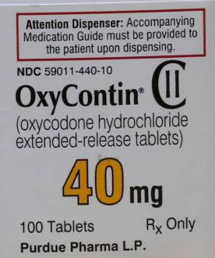

Responsable máxima de que la FDA aprobara los opioides causantes de la mayor tragedia sanitaria en los Estados Unidos., reuniones secretas con Purdue Pharma .Respaldó la criminal promoción del uso de OxyContin® en niños entre 11 y 16 años.

Slide 44
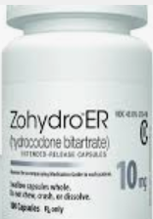
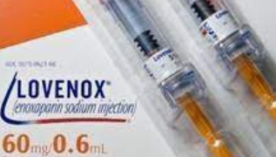
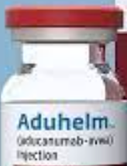
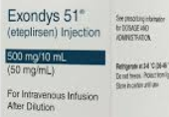
analgésico Zohydro®, pese a votación en contra de 11 de los 13 integrantes del Comité Asesor creado por la FDA.
Anticoagulante Lovenox®, reuniones secretas con Momenta Pharmaceuticals
eteplirsen (Exondys®) de Sarepta Therapeutics basado en un estudio de 12 pacientes
anticuerpo monoclonal Aducanumabe (Adulhem®) de Biogen

Slide 45














Slide 46
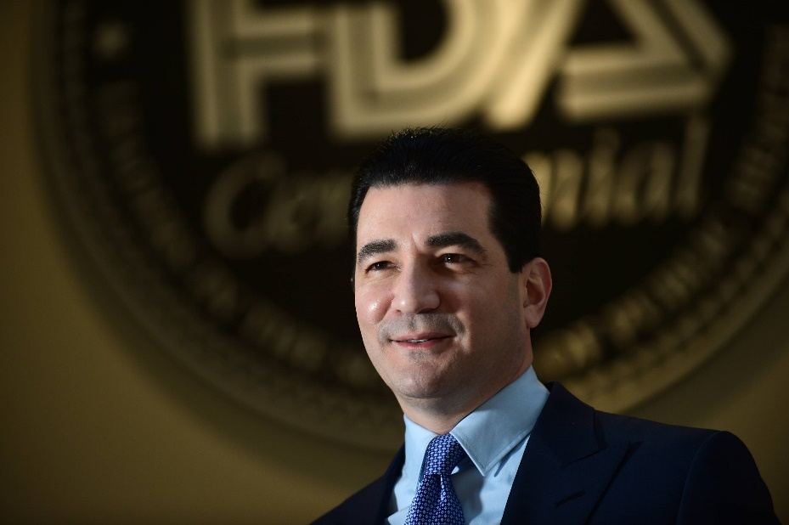
Puertas giratorias
El 5 de abril de 2019, el comisionado de la FDA desde 2017, Scott Gottlieb, dejó su cargo “para poder dedicar más tiempo a su familia”. Solo 88 días más tarde fue elegido para integrar la junta directiva de Pfizer.

Slide 47


Puertas giratorias
El siguiente comisionado nombrado para ocupar el cargo, fue Stephen Hahn. Durante los 13 meses que duró su mandato se aprobó de manera meteórica la vacuna de Moderna. En enero de 2021 abandona el cargo y pasa a ocupar un puesto en el directorio de dicha empresa.

Slide 48
4. Homologar significación estadística con relevancia cualitativa

Slide 49
El valor de p siempre combina de manera indivisible dos elementos: la magnitud del efecto (por ejemplo, cuánto más eficiente es una intervención terapéutica que otra) y la magnitud del tamaño de muestra.
Por eso la significación estadística dista de ser equivalente a la significación sustantiva
Además, la p se puede hacer tan pequeña como se desee tomando un tamaño de muestra suficientemente grande

Slide 50



UN EJEMPLO TOMADO DE LA REVISTA MÁS FAMOSA DEL MUNDO BIOMÉDICO
vs

Slide 51




Slide 53

51 casos menos por cada 10 mil «años personas» tratados

Slide 54


Slide 55



Slide 56



20 de marzo de 2019
800 firmantes

Slide 57
5. Computar riesgos relativos en lugar de riesgos absolutos en el marco de la prevención

Slide 58
Riesgo relativo
vs
Riesgo absoluto
El riesgo relativo puede tener interés para la identificación de factores de riesgo y elementos etiológicos.

Slide 59
Riesgo relativo
vs
Riesgo absoluto
El riesgo relativo puede tener interés para la identificación de factores de riesgo y elementos etiológicos. Pero, para valorar el impacto en materia de salud pública de una acción preventiva, lo que de veras interesa es la diferencia de riesgos.

Slide 60


Cruzar la Quinta Avenida en NYC corriendo con los ojos cerrados es sumamente peligroso: el riesgo relativo de ser atropellado respecto de cruzarla con los ojos abiertos, con la luz verde y atravesando la cebra, debe ascender a decenas de miles).
¿Procede poner carteles de advertencia?
No cruzar la avenida con los ojos cerrados

Slide 61

El riesgo relativo es enorme, pero el riesgo
absoluto es nimio
Colocar carteles advirtiendo el peligro de tal conducta sería ridículo porque virtualmente nadie sigue esa conducta de riesgo, con lo cual el impacto salubrista de los carteles sería casi completamente nulo. Y si el “programa de los carteles” es, además, caro….

Slide 62


$$RA=\frac{P (RR−1)}{1+P(RR−1)}$$
$$RA=\frac{0,000001 (8000−1)}{1+0,000001 (8000−1)}$$
$$RA=0,007$$
$$Se ahorrarían el 0,7\% de los atropellados$$

Slide 63



Slide 64



Slide 65

La tasa de incidencia anual promedio de cáncer cervical en el lapso 2011 – 2014 fue un 29% menor que la del lapso 2003 – 2006 (6,0 vs 8,4 por millón de habitantes, riesgo relativo=0,71 (IdeC95%:0,64-0,80) entre mujeres de 15 a 24 años, y un 13% menor en mujeres de 25 a 34 años. En este último grupo la disminución de la incidencia no fue significativa.
Un decrecimiento significativo en la incidencia de cáncer cervical ente mujeres jóvenes luego de haberse introducido la vacuna para el papiloma humano pudiera indicar efectos tempranos de la vacunación no fue significativa.

Slide 66

$$\frac{8,4−6,0}{8,4}=\frac{2,4}{8,4}=0,29$$
En el mejor de los casos, 36% menor pero pudiera ser solo un 20% menor
¿Qué significa esta disminución para la salud pública teniendo en cuenta que la incidencia anual de cáncer cervical en el tramo 15-24 años es de alrededor de 7 por millón?

Slide 67
Cáncer de cuello de útero en jóvenes de EEUU tras la vacuna del papiloma.
29% de reducción del riesgo relativo significa un 0,00024% de reducción del riesgo absoluto (2,4 casos por millón). O sea, habría que vacunar a 416.700 jóvenes (1 millón entre 2,4) para evitar una sola enferma de cáncer de cuello de útero.
Esto supone invertir 185,5 millones de dólares para evitar una enferma.

Slide 68
Conclusión del artículo
Se observó un decrecimiento significativo en la incidencia de cáncer cervical ente mujeres jóvenes luego de haberse introducido la vacuna para el papiloma humano, lo que pudiera indicar efectos tempranos de la vacunación no fue significativa.
La conclusión debería haber sido
Se observó un decrecimiento significativo en la incidencia relativa de cáncer cervical ente mujeres jóvenes luego de haberse introducido la vacuna para el papiloma humano. Sin embargo, puesto que la disminución de la incidencia absoluta es irrelevante y dado que sería necesario invertir 416 mil dólares para evitar un caso de cáncer cervical, los efectos de la vacuna serían intrascendentes para la Salud Pública.

Slide 69



Luis Carlos Silva Aycaguer
Investigador de mérito
Universidad de Ciencias Médicas de la Habana
Escuela Nacional de Salud Pública
lcsilva@infomed.sld.cu
lcsilvaa@yahoo.com
http://lcsilva.sbhac.net

